Slide 1



کارگاه برنامه نویسی پیشرفته دستورکار8
آشنایی با اکسپشنها
آشنایی با پرتاب کردن اکسپشنها
مدیریت خطاها و اکسپشنها با catch-try
انواع اکسپشنها
ساختن اکسپشن اختصاصی خودمان
آشنایی با Object stream و File stream
آشنایی با try with resource

Slide 2
مقدمه
در این جلسه به عنوان اولین قدم برای شروع کار با زبان Java ابتدا با بستر و ابزاری که در اختیارمان گذاشته و مفهوم کیت توسعه جاوا (JDK) آشنا می‌شویم.
پس از آن سینتکس و قواعد پایه زبان جاوا و نحوه استفاده از حلقه‌ها (Loop) و عبارات شرطی (Conditional statement) آشنا شده و طریقه دریافت ورودی و نمایش خروجی در کنسول را خواهیم‌دید.
همچنین به بررسی انواع داده‌ها (Data Types) در جاوا خواهیم پرداخت.
سپس با ابزار Git، ضرورت و چگونگی استفاده از آن آشنا خواهیم ‌شد.
و در آخر به کمک یک تمرین مطالب گفته شده را مرور می‌کنیم.

Slide 3

اکسپشن ها

Slide 4
اکسپشن ها
اکسپشن یک رویداد غیرعادی که در زمان اجرای برنامه (Runtime) اتفاق می‌افتد و باعث اختلال در جریان عادی اجرای کد می‌شود.
هدف از استفاده از اکسپشن‌ها:
جلوگیری از کرش کردن برنامه
کنترل بهتر روی جریان اجرای برنامه
نوشتن کدی با پایداری بیشتر

Slide 5
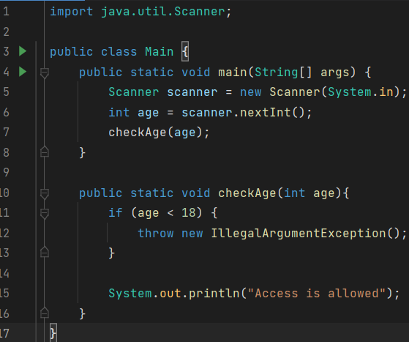

مثال
در این مثال با استفاده از اکسپشن، برنامه ای نوشتیم که در صورتی که سن وارد شده کمتر از 18 سال بود، اجرای برنامه را متوقف کند.
در چنین شرایطی برنامه یک شی از نوع IllegalArgument پرتاب میکند و برنامه متوقف میشود.

Slide 6
ساختار اکسپشن ها

Slide 7
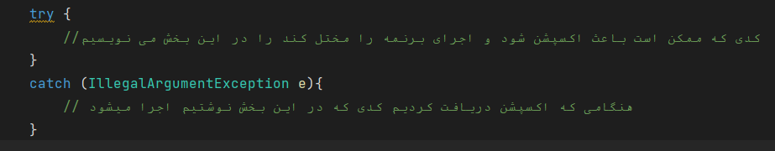
ساختار اکسپشن ها
در بلوک try قسمتی از کد را قرار می دهیم که اکسپشن می تواند رخ دهد. در بلوک catch نیز عملیات مورد نظرمان برای مدیریت کردن این اکسپشن را قرار می دهیم. همچنین نوع اکسپشن های مورد نیاز برای هندل کردن باید به عنوان ورودی به catch داده شود
می توانیم چندین catch مختلف داشته باشیم.

Slide 8
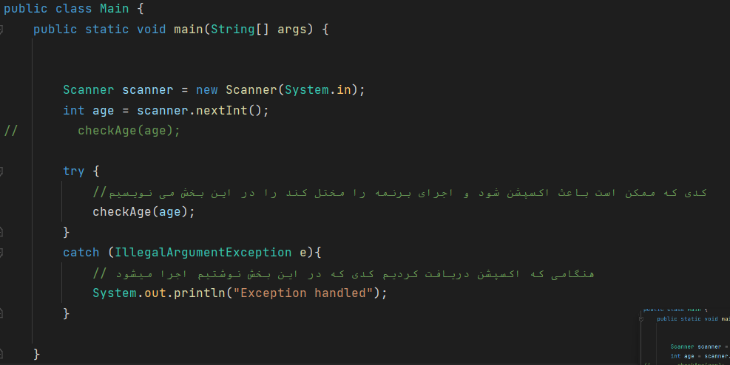
اکسپشن ها
همانطور که مشاهده میشود ، این بار اکسپشن باعث توقف برنامه نشده است.

Slide 9
Checked and Unchecked Exceptions
Checked exceptions :
آن دسته از اکسپشن هایی هستند که کامپایلر ما را وادار میکند تا آن ها را مدیریت کنیم.
IO Exception , SQL Exception , FileNotFound Exception
این اکسپشن ها هنگام کامپیال بررسی میشوند و اگر درست مدیریت نشوند برنامه کامپایل نمیشود
Unchecked Exceptions:
شامل Runtime Exception و اکسپشن هایی است که از آن ارث بری میکنند و از نوع چک نشده محسوب می شوند. این دسته از اکسپشن ها مربوط به مشکلات منطقی برنامه هستند و توسط کامپایلر بررسی نمی شوند. مدیریت کردن این نوع اکسپشن ها اختیاری است و به عهده خودمان است.

Slide 10
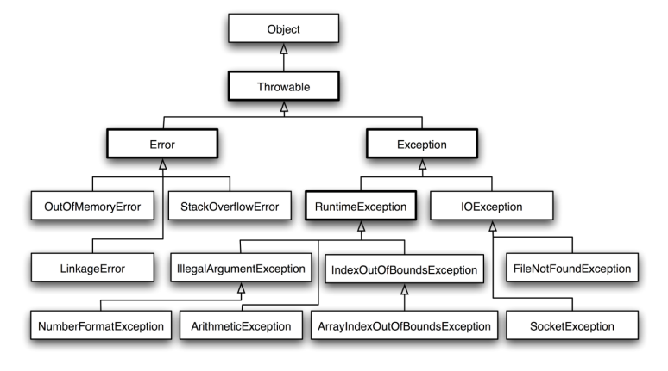
Checked and Unchecked Exceptions

Slide 11
چگونه اکسپشن بسازیم؟

Slide 12
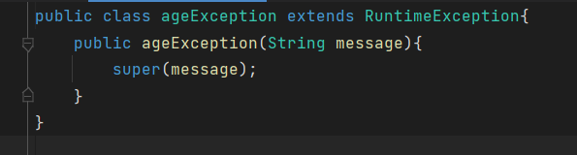
چگونه اکسپشن بسازیم؟
فرض کنید میخواهیم برای مثالی که در چند اسلاید قبل بررسی شد. اکسپشن جدا تعریف کنیم و نامش را ageException بگذاریم.
برای این کار یه کلاس به این اسم تعریف میکنیم. کلاس تشکیل شده باید کلاس Exception را extend کند (checked Exception) یا کلاس RuntimeException را extend کند
(Unchecked exception)

Slide 13
Throws

Slide 14
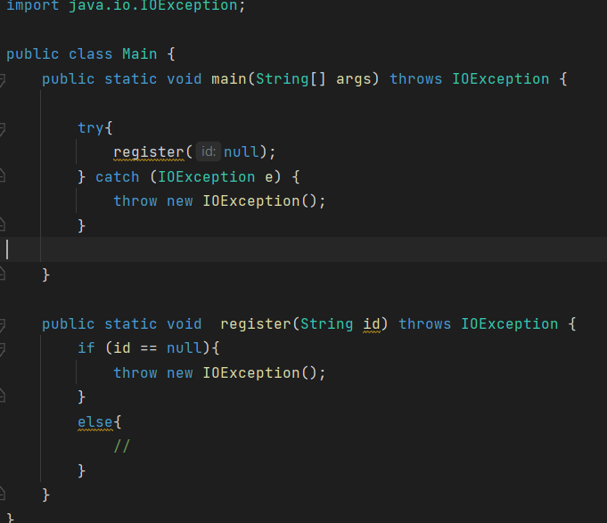
Throw
با استفاده از throws مشخص می کنیم که در متد چه اکسپشنهایی ممکن است پرتاب شود
وظیفه مدیریت کردن این اکسپشن ها try - catch به فراخواننده این متد سپرده می شود (که می تواند یک متد دیگر و یا خود JVM باشد ؛ که در حالت دوم، اگر اکسپشن رخ بدهد برنامه متوقف می شود و بازیابی وجود ندارد).
در برنامه مقابل اکسپشن پرتابی توسط تابع register در main هندل شده است
نکته: کلمه Throws برای متد هایی که اکسپشن هایی که از نوع چک شده پرتاب می کنند حتما الزامی است. استفاده از Throws برای اکسپشن های چک نشده الزامی نیست.

Slide 15
Finally

Slide 16
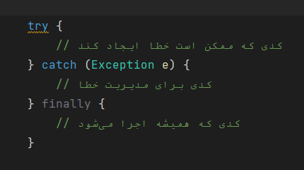
Finally
بلوک فاینالی پس از try وcatch اجرا میشود چه خطایی رخ دهد چه خطایی رخ ندهد.
حتی اگر در بلوک های try و catch دستور return باشد بلوک فاینالی اجرا میشود.
اگر برنامه با دستوراتی مانند System.exit() به طور ناگهانی متوقف شود، ممکن است بلوک finally اجرا نشود.
توضیحات بیشتر در چند اسلاید بعد...

Slide 17
JAVA I/O

Slide 18
JAVA I/O
همانطور که می دانید ، تمام متغیرها و اشیاء که در طول برنامه از آن ها استفاده می کنیم، در حافظه رم ذخیره می شوند و همچنین می دانیم که رم یک حافظه پرسرعت اما فرار است. در نتیجه هنگامی که برنامه ای را ببندیم یا کامپیوتر را خاموش کنیم، تمام داده های ذخیره شده روی آن حذف خواهند شد و امکان دسترسی مجدد به آنها را نخواهیم داشت. اما خیلی وقت ها نیاز است که مطالب به صورت بلند مدت ذخیره شوند. در این مواقع باید داده های خود را به صورت فایل و بر روی یک حافظه ثانویه مانندHDD ذخیره کنیم. در جاوا این کار توسط io java صورت می پذیرد. همچنین تمام کلاس های مورد نیاز برای این کار در پکیج io.java موجود هستند.

Slide 19
انواع I/O
1- Byte Streams :
برای خواندن و نوشتن داده‌های باینری مثل عکس، ویدیو، فایل‌های فشرده و ...کلاس‌های مهم:
InputStream
OutputStream
FileInputStream
FileOutputStream
2-Character Streams:
برای خواندن و نوشتن متن (کاراکتر) مثل فایل‌های .txt
کلاس‌های مهم: Reader Writer FileReader FileWriter

Slide 20
انواع I/O
3- Buffered Streams:
برای افزایش سرعت خواندن/نوشتن از حافظه، با استفاده از یک بافر
کلاس‌های مهم:
BufferedReader
BufferedWriter
BufferedInputStream
BufferedOutputStream

Slide 21
FileWriter , FileReader
توجه کنید که در جاوا دو نوع استریم ورودی و خروجی داریم و نمی توانیم تنها با یک استریم هر دو عمل را انجام دهیم. در صورت نیاز به خواندن و نوشتن به طور همزمان در یک فایل، باید دو استریم مجزای ورودی و خروجی برای آن فایل ایجاد کنیم که هر کدام از این استریم ها نشانگر فایل متفاوتی دارند . FileWriter نقش خروجی و FileReader نقش ورودی را خواهد داشت.
هنگامی که می خواهیم کار با یک فایل را شروع کنیم کافیست یک استریم از نوع مورد نظر بسازیم و در سازنده اش آن، فایل مورد نظر را با استفاده از آدرس یا یک شئ از نوع File صدا بزنیم. در این حالت استریم مورد نظر ساخته خواهد شد و فایل ما آماده نوشتن یا خواندن خواهد بود.

Slide 22
FileWriter , FileReader
توجه کنید که در جاوا دو نوع استریم ورودی و خروجی داریم و نمی توانیم تنها با یک استریم هر دو عمل را انجام دهیم. در صورت نیاز به خواندن و نوشتن به طور همزمان در یک فایل، باید دو استریم مجزای ورودی و خروجی برای آن فایل ایجاد کنیم که هر کدام از این استریم ها نشانگر فایل متفاوتی دارند . FileWriter نقش خروجی و FileReader نقش ورودی را خواهد داشت.
هنگامی که می خواهیم کار با یک فایل را شروع کنیم کافیست یک استریم از نوع مورد نظر بسازیم و در سازنده اش آن، فایل مورد نظر را با استفاده از آدرس یا یک شئ از نوع File صدا بزنیم. در این حالت استریم مورد نظر ساخته خواهد شد و فایل ما آماده نوشتن یا خواندن خواهد بود.

Slide 23
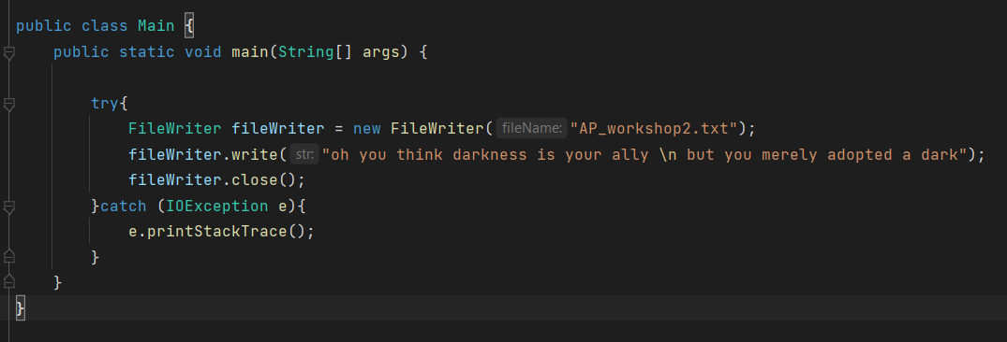
FileWriter , FileReader

Slide 24
نکات
بعد از استفاده از یک استریم باید آن را با close() ببندیم. در غیر این صورت تضمینی برای ذخیره شدن داده ها به طور صحیح وجود نخواهد داشت.
باز کردن یک فایل، اکسپشن از نوع چِک شده ایجاد می کند . به همین دلیل باید مدیریت اکسپشن مناسب انجام شود.

Slide 25
نکات
ایجاد شی از FileWriter
در این حالت، اگر فایل مورد نظر وجود نداشته باشد، ایجاد می‌شود. اگر وجود داشته باشد، محتوای قبلی آن پاک می‌شود.

Slide 26
نکات
نوشتن در فایل
پس از ایجاد شی، با استفاده از متد write() می‌توان داده‌های متنی را در فایل نوشت
این متد می‌تواند یک رشته، یک کاراکتر منفرد، یا یک آرایه‌ای از کاراکترها را بپذیرد.

Slide 27
نکات
نوشتن بدون پاک کردن داده‌های قبلی (Append)
اگر بخواهیم محتوای جدید را به انتهای فایل موجود اضافه کنیم، باید شی را به صورت زیر ایجاد کنیم:

Slide 28
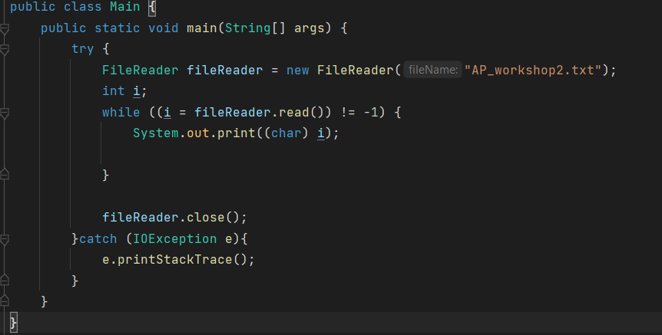
FileReader
اکنون میخواهیم فایلی که نوشتیم را با استفاده ازFile Reader بخوانیم.

Slide 29
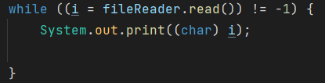
نکات
متد read از فایل کاراکتر میخواند، اما خروجی آن به صورت int است و در صورتی که مقدار int برابر با «-1» باشد یعنی به انتهای فایل رسیده است. در غیر این صورت کافی است آن را به char تبدیل کنیم.

Slide 30
سریال سازی (Object serialization)
سریال‌سازی (Serialization)
فرایندی است که در آن، یک شیء جاوا به دنباله‌ای از بایت‌ها (byte stream)تبدیل می‌شود تا:
در یک فایل ذخیره شود
از طریق شبکه ارسال شود
یا در حافظه‌ای موقت ذخیره گردد
در مقابل، deserialization فرایندی است که آن دنباله‌ی بایت را دوباره به شیء اصلی بازمی‌گرداند.
بدون Serialization، شیءها فقط در حافظه (RAM)موجودند و با پایان برنامه از بین می‌روند. با Serialization می‌توان آن‌ها را نگه داشت، منتقل کرد یا بازسازی نمود.

Slide 31
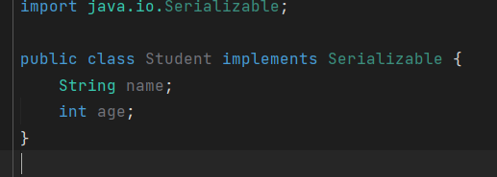
نکات
چگونه یک شیء راSerializable کنیم؟
کلاس مورد نظر باید رابط Serializable را پیاده‌سازی کند.
رابط(interface) Serializable هیچ متدی ندارد (marker interface) و فقط علامت‌گذاری برای مجاز بودن سریال‌سازی است.

Slide 32
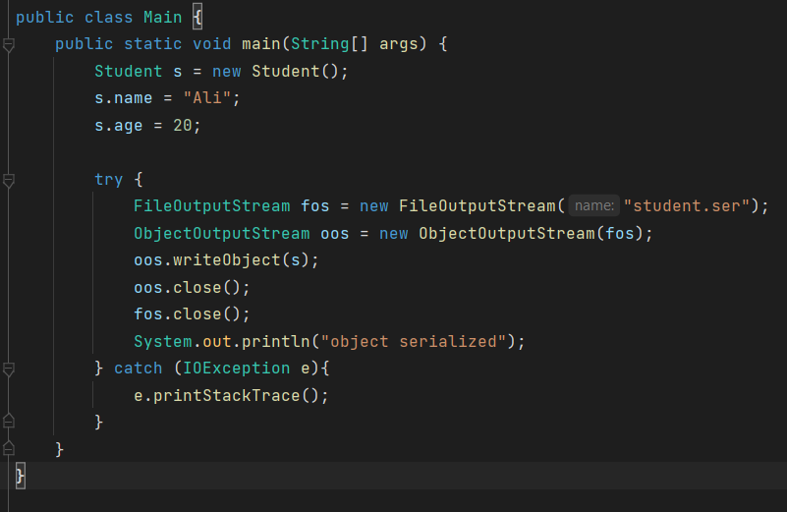
ذخیره‌سازی و بازیابی شیء

Slide 33
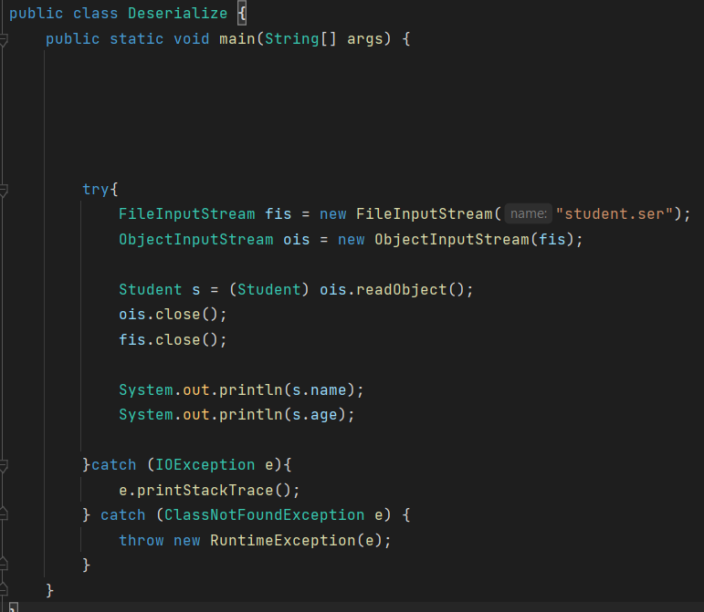
ذخیره‌سازی و بازیابی شیء

Slide 34
نکات
فقط کلاس‌هایی که Serializable را پیاده‌سازی می‌کنند، می‌توانند سریال شوند.
اگر فیلدی در کلاس transient باشد، در سریال‌سازی ذخیره نمی‌شود.

Slide 35
Try with resource
در این ساختار، هر منبعی که در بلوک try تعریف می‌شود، به صورت خودکار پس از پایان بلوک بسته می‌شود حتی اگر exception رخ دهد.
چرا try-with-resources؟
در نسخه‌های قدیمی‌تر جاوا، باید منابع را دستی در بلاک finally می‌بستیم. این کار:
کدنویسی را پیچیده‌تر می‌کرد
احتمال فراموشی بستن منابع را بالا می‌برد

Slide 36
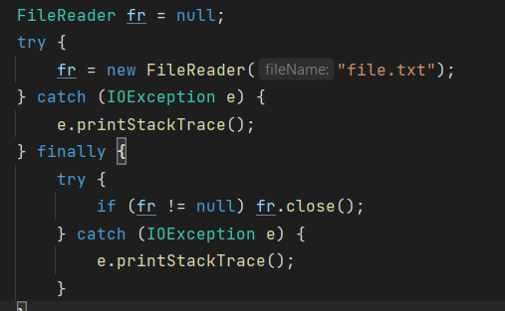
Try with resource
بدون استفاده از try with resource

Slide 37
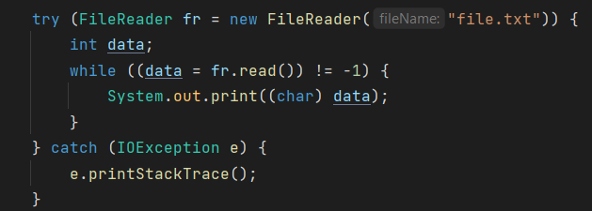
Try with resource
با استفاده از try with resource

Slide 38
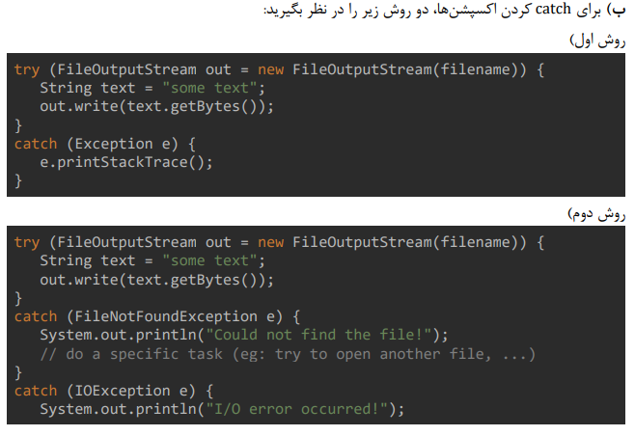
نکته
دقت کنید که Exception های خود را به صورت جزئی catch یا پرتاب کرده و سعی کنید از
کالس های کلی مثل Exception و یا IOException کمتر استفاده کنید .
واضح است که در روش دوم، نه تنها خوانایی کد بالانر میرود، بلکه شما می توانید اکسپشنهای احتمالی برنامه خود را حالتبندی کرده و برای هر کدام، راه حلهای متفاوتی ارائه دهید. در این روش به ترتیب catch کردن اکسپشنها دقت کرده و با توجه به اصول وراثت و سلسله مراتب کلاس های اکسپشن، ابتدا اکسپشنهای فرزند را catch کنید

